Slide 1
SISTEMA SIGAA
(Re)Matrícula On-line de Discentes

Slide 2
A (re)matrícula on-line requer:
Calendário Acadêmico do campus aprovado contendo o período de rematrícula dos alunos veteranos.
Horário de aula semanal do campus previamente construído.
Cadastramento prévio das turmas de disciplinas com seus horários de aulas e docentes no sistema SIGAA.
Corpo discente orientado e com acesso o sistema SIGAA, Portal do Discente.
Pelo Portal Discente solicita-se matrícula em disciplinas.
O Coordenador de Curso analisa as solicitações de matrículas (defere ou indefere).
A DTI/PROEN ou Secretaria Acadêmica processa as matrículas dos discentes.

Slide 3
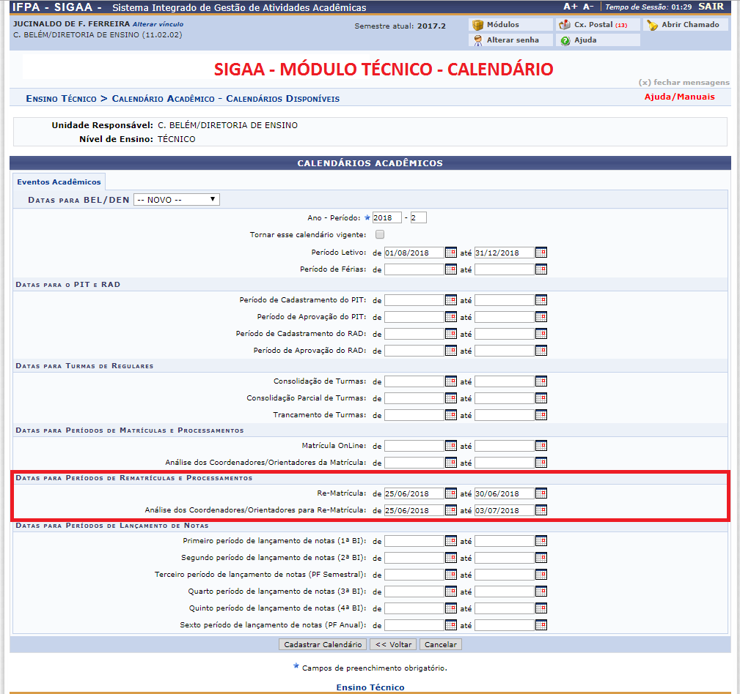

Slide 4
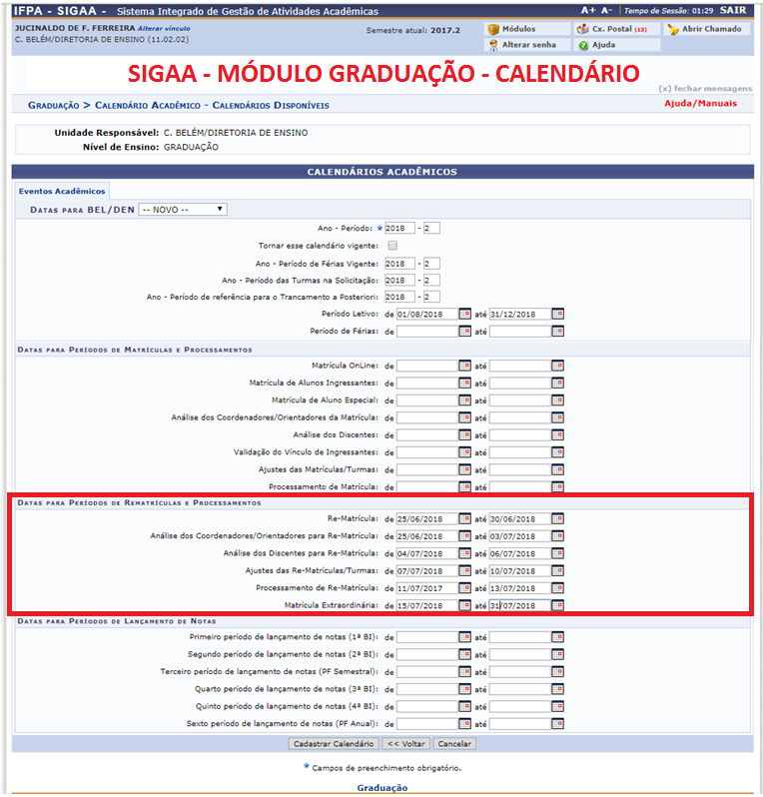

Slide 5
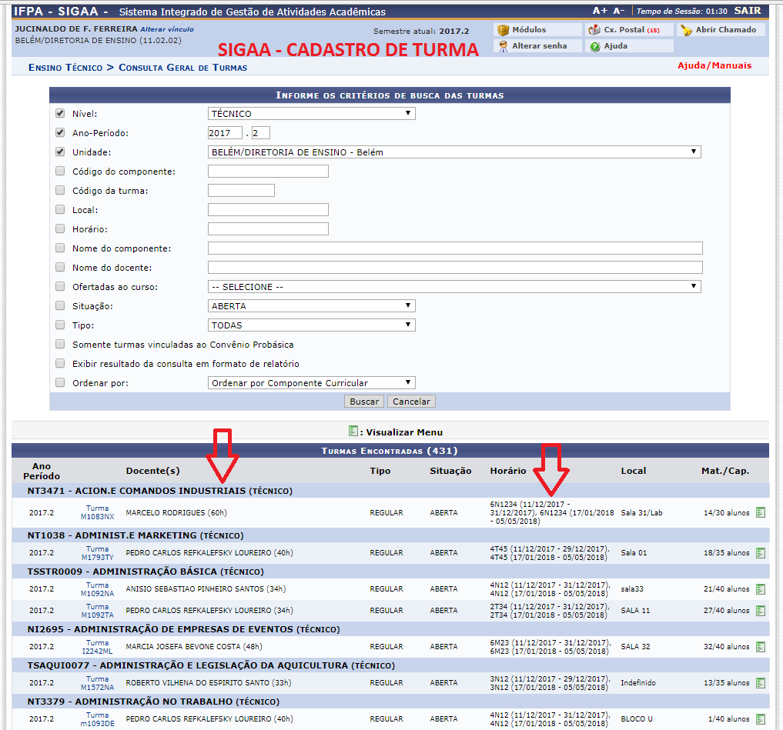

Slide 6
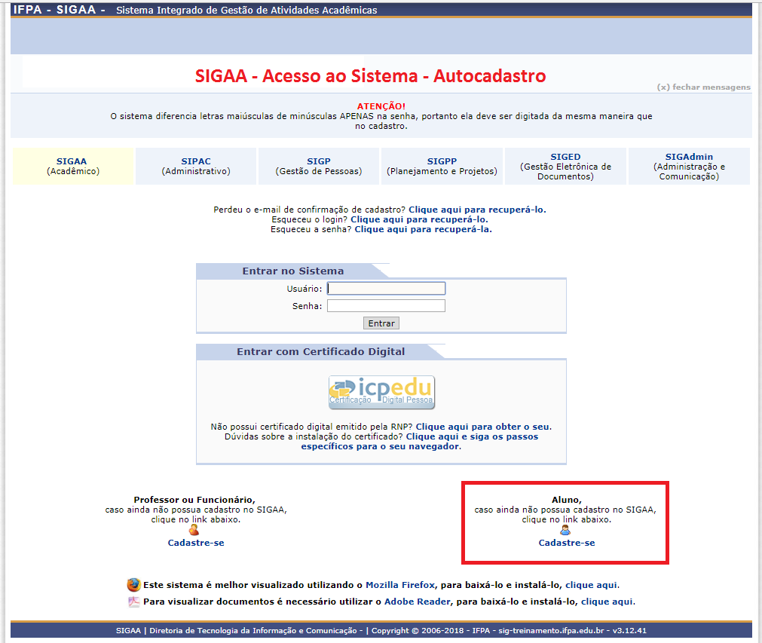

Slide 7
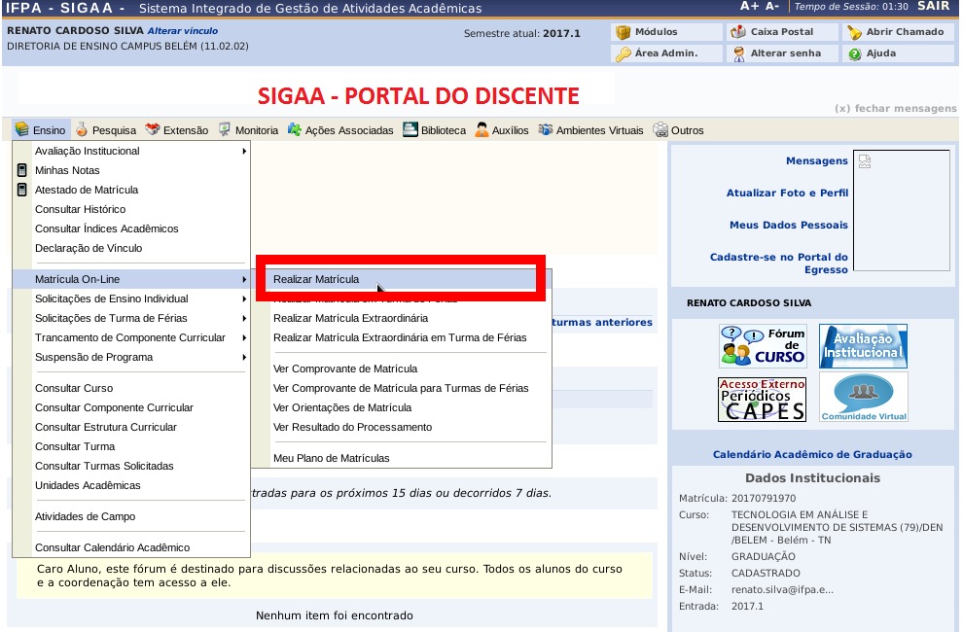

Slide 8
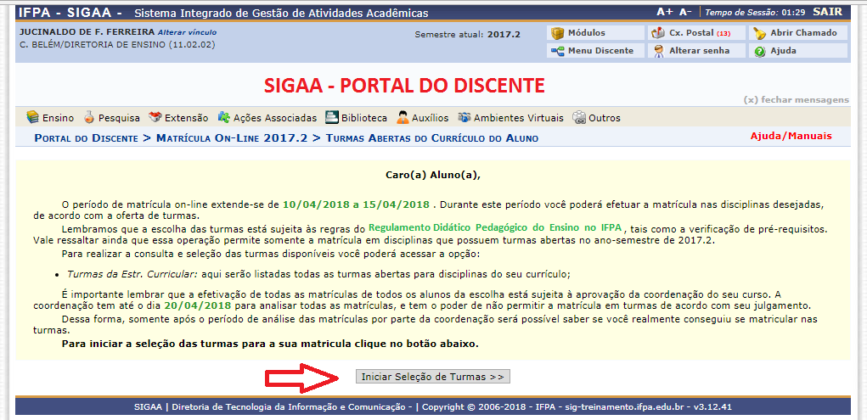

Slide 9
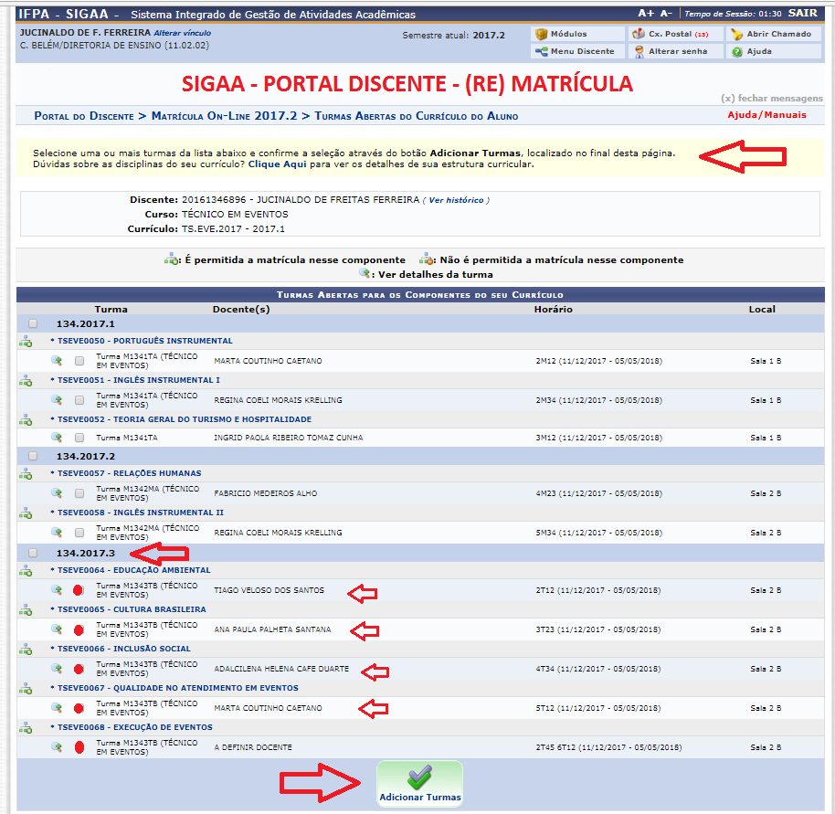

Slide 10
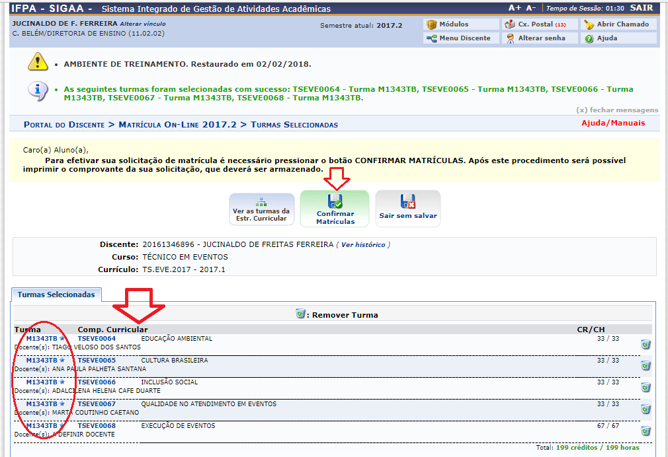

Slide 11
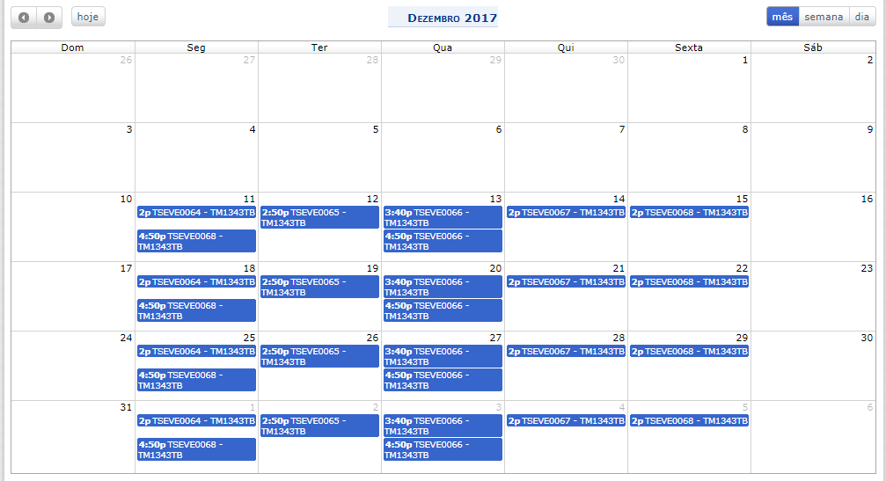

Slide 12
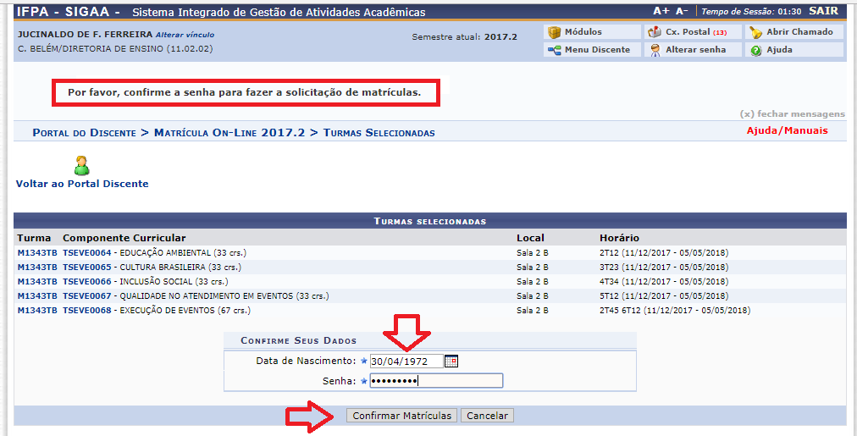

Slide 13
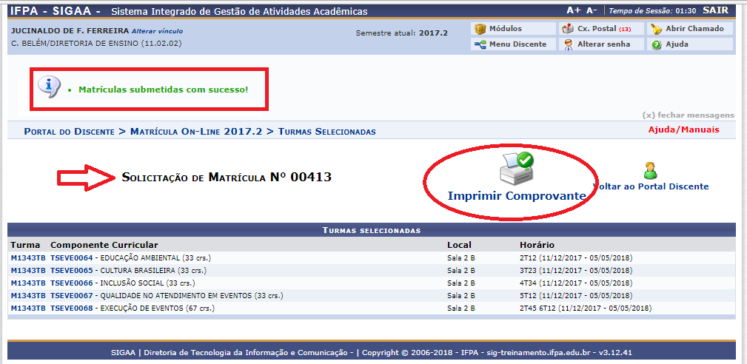
PORTAL DO DISCENTE

Slide 14
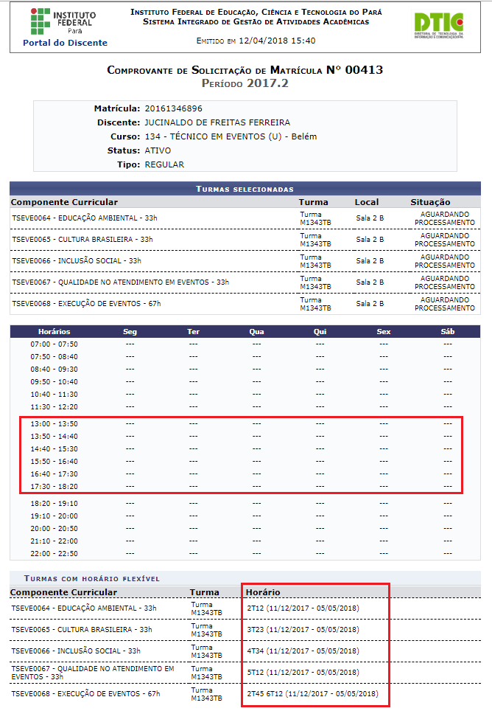

Slide 15
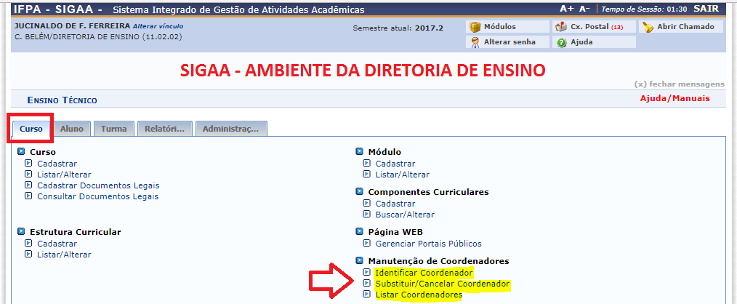

Slide 16
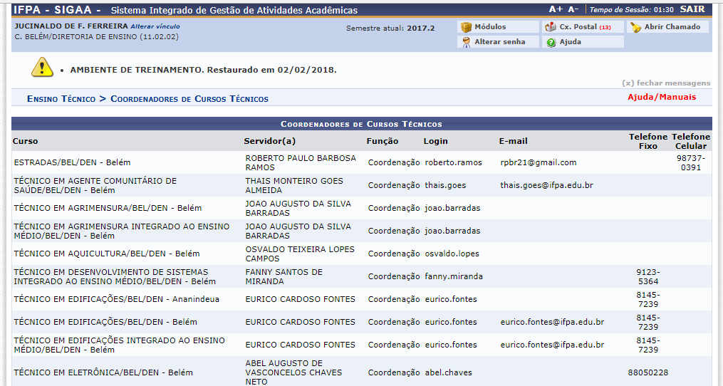

Slide 17
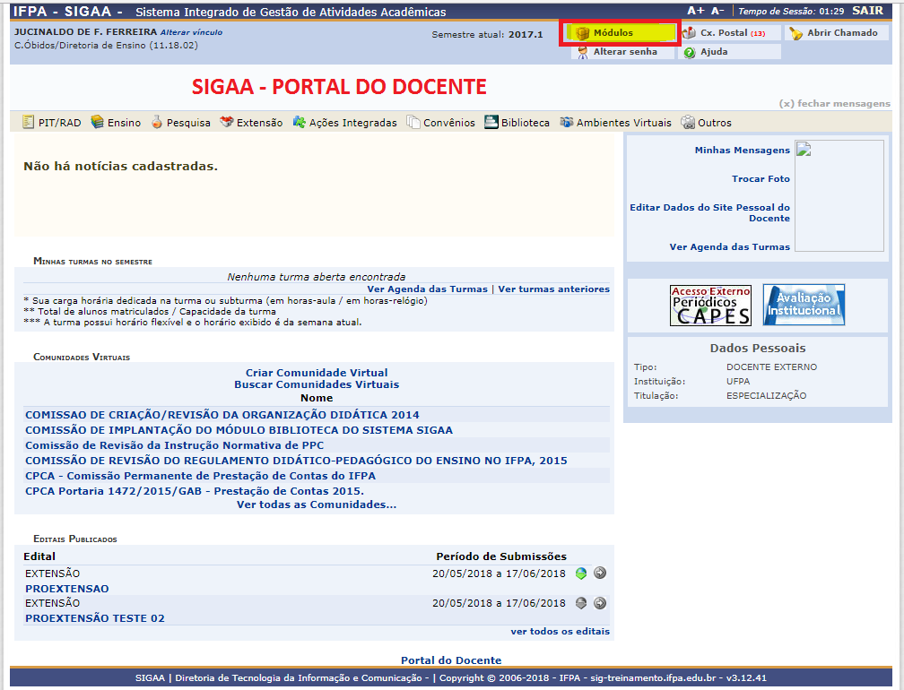

Slide 18
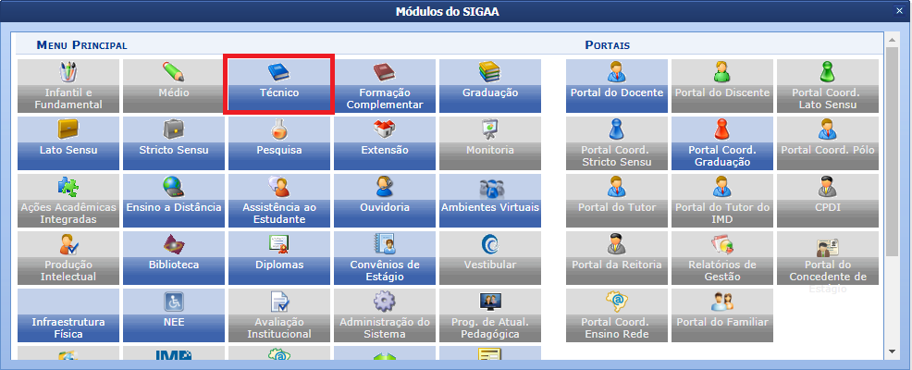

Slide 19
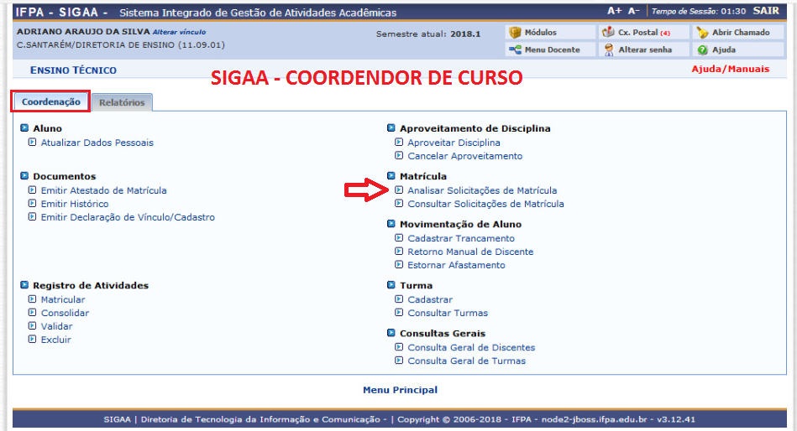

Slide 20
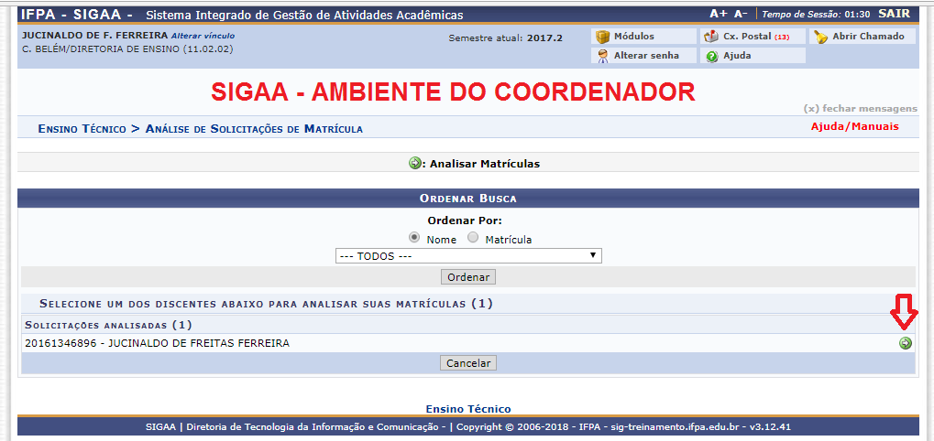

Slide 21
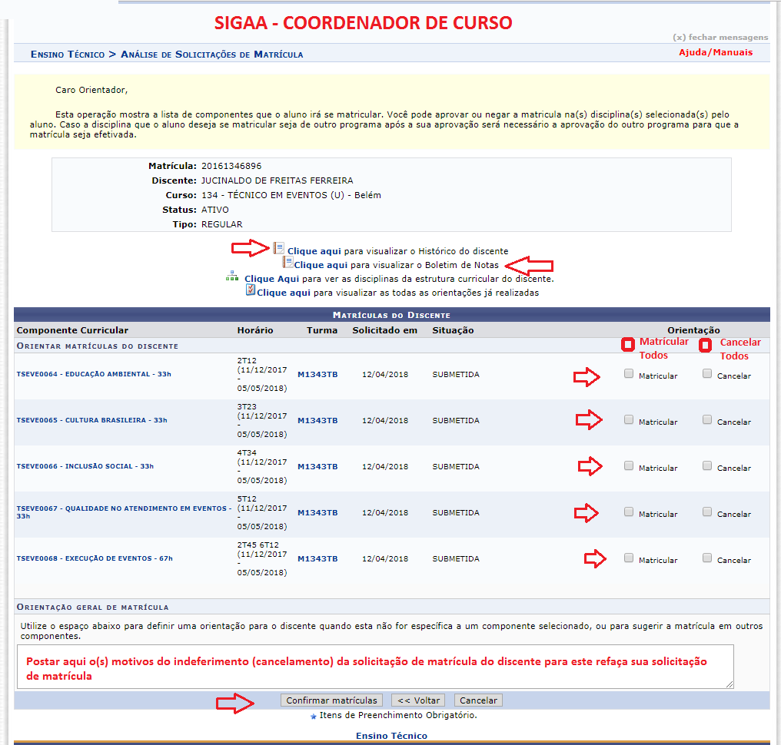

Slide 22
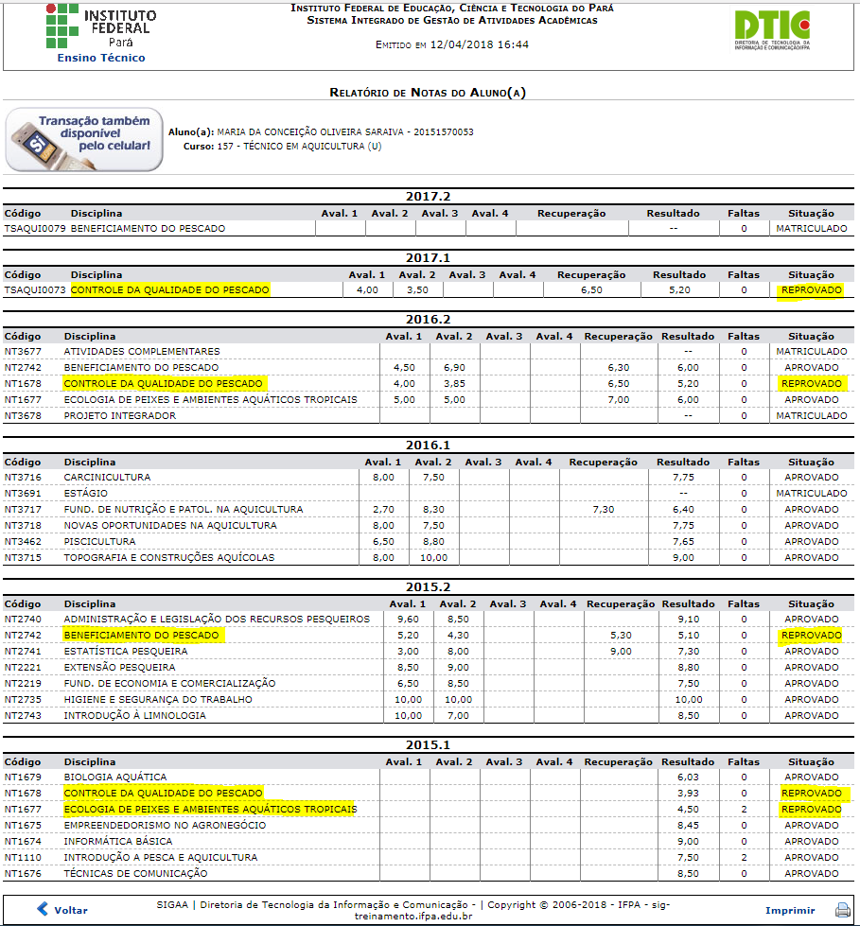

Slide 23
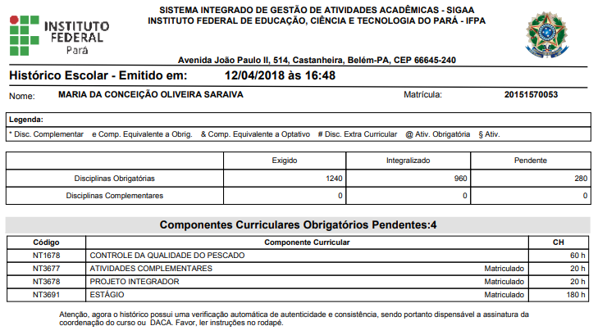

Slide 24
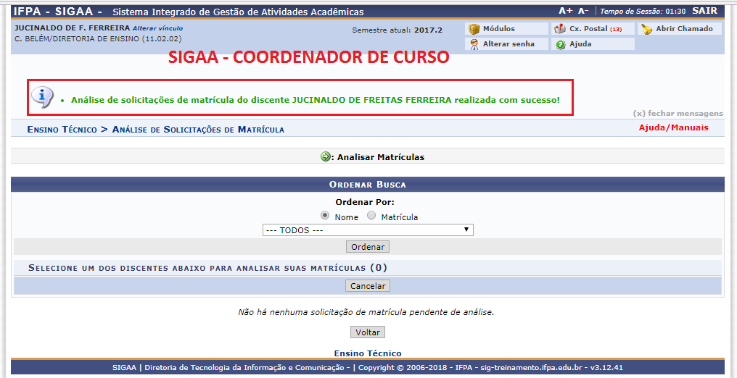

Slide 25
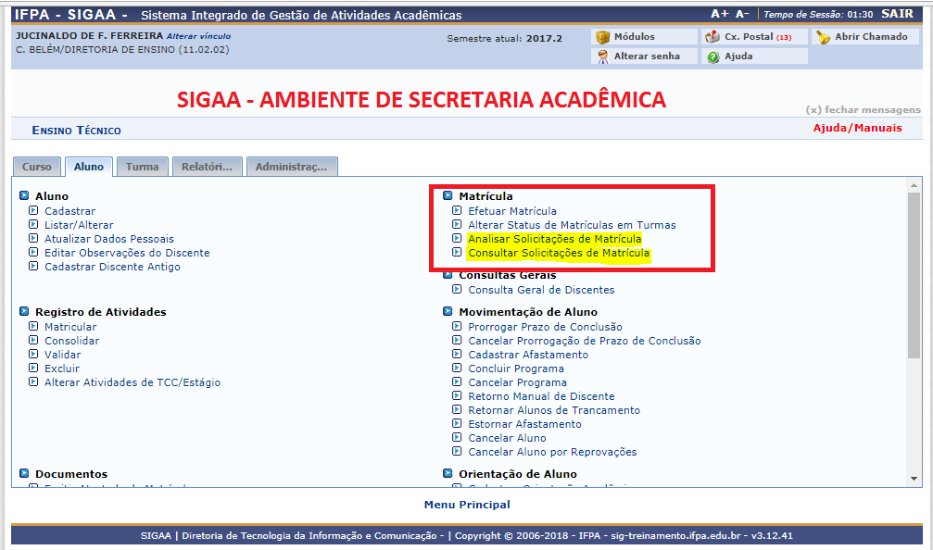

Slide 26
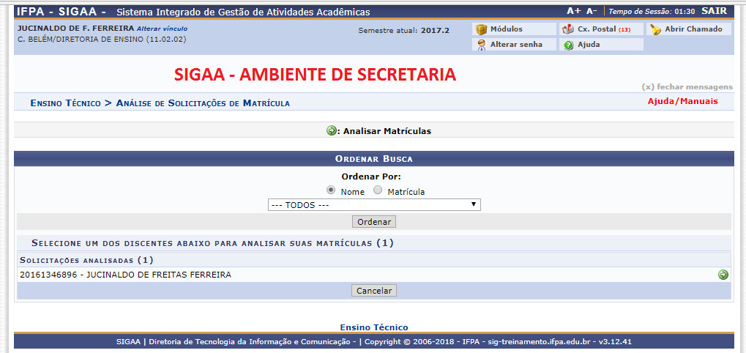

Slide 27
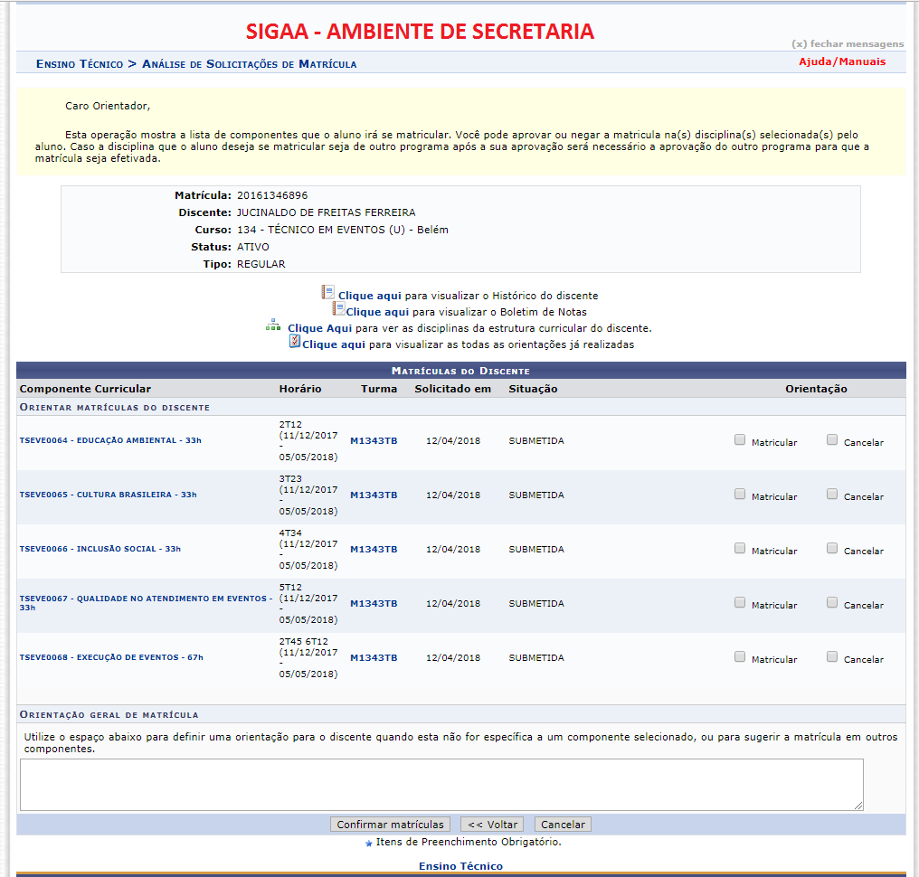

Slide 28
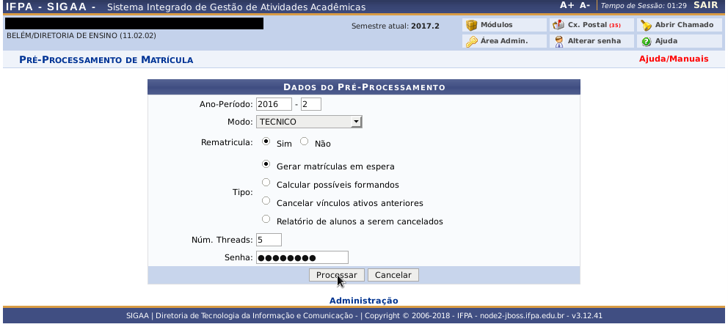
(Re)Matrícula On-line
Pré-processamneto
Obs: Esta ação será realizada pela DTI/PROEN

Slide 29
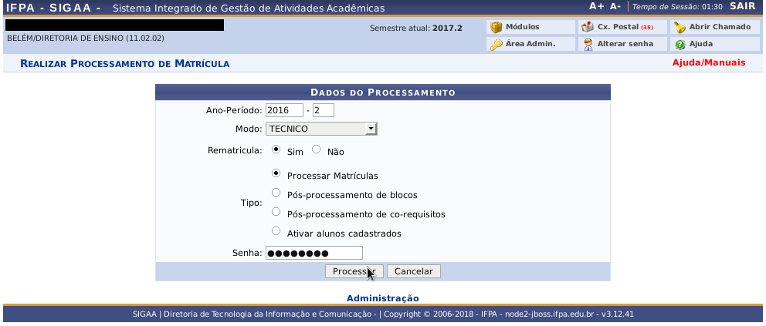
(Re)Matrícula On-line
Processamento
Obs: Esta ação será realizada pela DTI/PROEN

Slide 30
Processamento da (Re)Matrícula On-line
Cada campus enviará ao Departamento de Registro da PROEN até 30/04/2018, sua proposta de (re)matrícula on-line para cursos técnicos e de graduação.
A proposto deve ser enviado para o e-mail registroacademico.proen@ifpa.edu.br com as datas (início e término) de:
Solicitação de matrícula pelos discentes (veteranos);
Análise da solicitação de matrícula pelo coordenador de curso;
Processamento das matrículas (efetivação).
O Departamento de Registro montará um calendário para realizar o processamento das matrículas.

